Slide 1

Переработка тетра пак
МИНИСТЕРСТВО НАУКИ И ВЫСШЕГО ОБРАЗОВАНИЯ РОССИЙСКОЙ ФЕДЕРАЦИИ
федеральное государственное автономное образовательное учреждение высшего образования «САНКТ-ПЕТЕРБУРГСКИЙ ГОСУДАРСТВЕННЫЙ УНИВЕРСИТЕТ АЭРОКОСМИЧЕСКОГО ПРИБОРОСТРОЕНИЯ»
Выполнила: Краснова Т.Ф.
Санкт-Петербург 2022

Slide 2
Цель и задачи
Цель: Рассмотреть технологический процесс переработки тетра пак.
Задачи:
Сделать обзор на такой вид отхода, как тетра пак;
Рассмотреть сложности переработки;
Исследовать производственную схему переработки тетра пак.

Slide 3
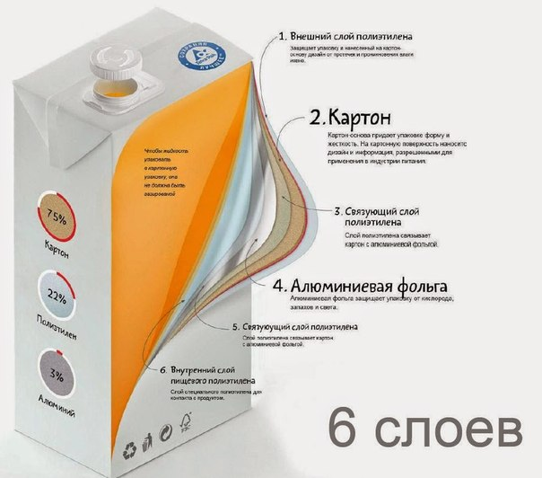
Состав тетра пак
Тетрапак — собирательный термин для многослойной упаковки продуктов. Упаковка состоит из нескольких слоёв картона, полиэтилена и фольги. Не относится к макулатуре!

Slide 4
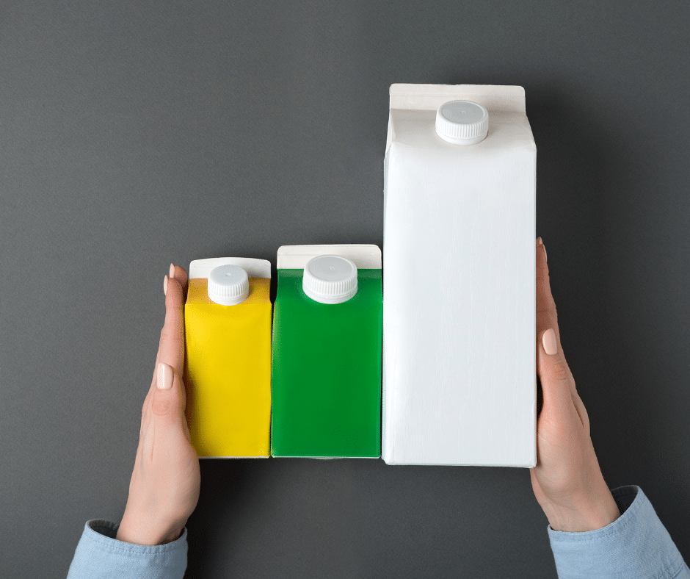
Переработка тетра пак
Сейчас в России вторую жизнь получают лишь 5-6% всех «картонных» упаковок.
ЦБК «Л-Пак» (г. Липецк)
ЦБК «Вельгийская бумажная фабрика» (Новгородская обл, г. Боровичи)
Завод «ПолиАл» (г. Тамбов)
Завод «Реттенмайер Рус» (Нижегородская область, Балахнинский район)
Пермский завод НПО «Парматех»

Slide 5
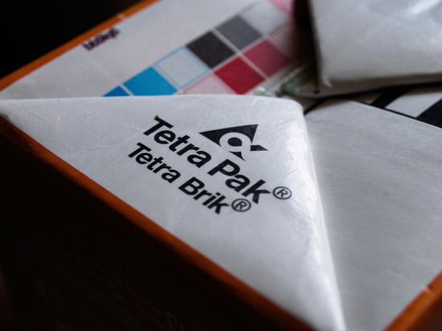
Сложности переработки тетра пак
Тетрапак — сложнейший вид вторичного сырья из бумаги, алюминия и до четырёх слоёв полиэтилена. В России такая упаковка практически не перерабатывается. В теории, её можно переработать сухим и мокрым способом. На деле же переработчики сталкиваются с несколькими сложностями:
Техническими.
Технологическими.
Географическими.

Slide 6
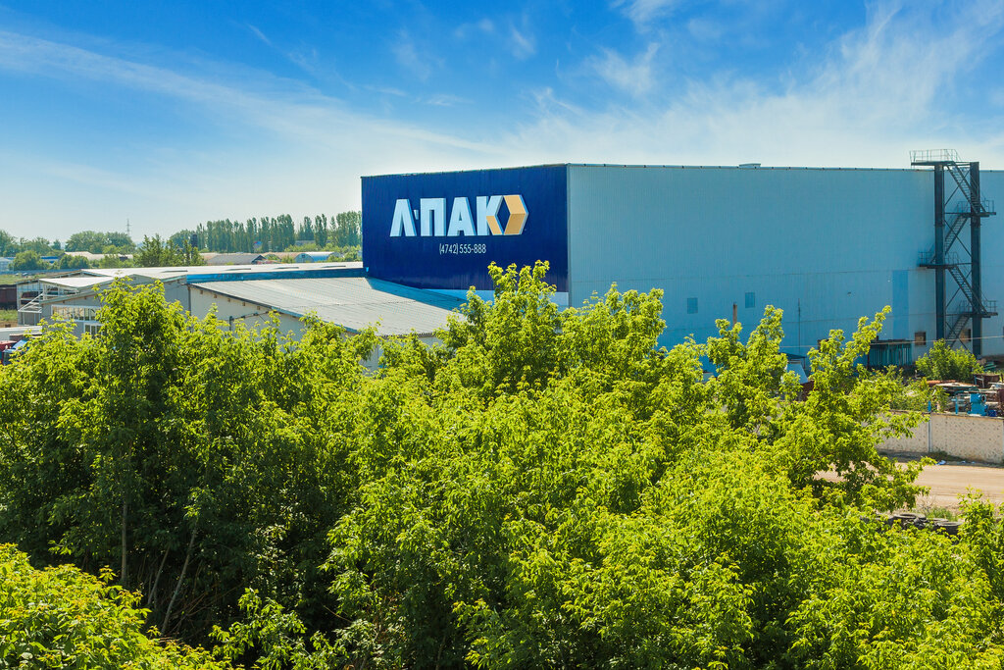
Липецкий завод «Л-ПАК»
Компания Л-ПАК, основанная в 2001 году, производит трехслойный и пятислойный гофрокартон и весь спектр изделий.
Совместный проект компании Tetra Pak с липецким заводом Л-ПАК позволил открыть крупнейшую на данный момент линию по переработке картона Tetra Pak и аналогичных ему.

Slide 7
Технологический процесс переработки
Сортировка.
Разделение фракций.
Переработка фракций.

Slide 8
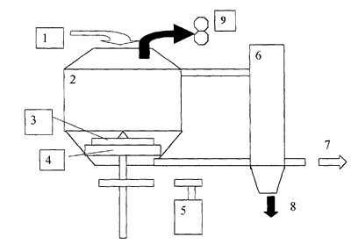
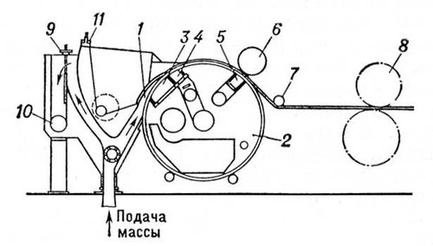
Технологическая схема
1 — напорный ящик; 2 — вакуум-формующий цилиндр; 3,4,5 — отсасывающие камеры; 6 — прижимной валик; 7 — бумаговедущий валик; 8 — пресс; 9 — устройство для регулирования уровня массы; 10 — труба для отвода перелива массы; 11 — регулирующее устройство.
1 - макулатура; 2 – ванна гидроразбивателя; 3 – ротор; 4 – сито; 5 – электродвигатель; 6 – грязевая камера; 7 – выход готовой массы; 8 – удаление тяжелых включений; 9 – удаление легких включений

Slide 9
Заключение
Были рассмотрены этапы переработки тетра пак, сложности и положительные аспекты, технологическая схема предприятия Л-Пак.
По проделанной работе можно сделать вывод о том, что тетра пак для потребителя является очень удобной упаковкой, однако с экологической точки зрения данный вид отхода имеет значительное влияние на окружающую среду.

Slide 10
Список литературы
ЖИЗНЕННЫЙ ЦИКЛ КАРТОННОЙ УПАКОВКИ TETRA PAK: ОТ ЛЕСА ДО ПЕРЕРАБОТКИ ИПОВТОРНОГО ИСПОЛЬЗОВАНИЯ URL: https://wwf.ru/upload/iblock/8ff/03.pdf (дата обращения 22.11.2022);
Использование макулатуры в производстве картона и бумаги URL: https://www.waste.ru/modules/section/item.php?itemid=315 (дата обращения 22.11.2022);
Бумагоделательная машина URL: https://www.booksite.ru/fulltext/1/001/008/001/947.htm (дата обращения 22.11.2022);
The dairy news статья «Вторая жизнь упаковки» URL: https://dairynews.today/news/vtoraya-zhizn-upakovki-kak-proshlo-otkrytie-linii-.html (дата обращения 22.11.2022);
Тетра пак и аналоги URL: https://rsbor-msk.ru/tetra-pak/ (дата обращения 24.11.2022);
РБК Эко-номика статья «Что такое тетрапак и как правильно его использовать» URL: https://trends.rbc.ru/trends/green/6053325a9a79476e8e5bb00f (дата обращения 23.11.2022);

Slide 11
Спасибо за внимание

